Slide 1
Рынок
ЛИЦЕЙ ИВАЦЕВИЧСКОГО РАЙОНА
ОБЩЕСТВОВЕДЕНИЕ (ПОВЫШЕННЫЙ УРОВЕНЬ). 10 КЛАСС
СИТНИК П.В.
2021

Slide 2
План
Понятие и функции рынка
Виды рынков

Slide 3
Понятие и функции рынка
Рынок
в житейском, обыденном смысле
с научной точки зрения
конкретное место продажи товаров
система отношений обмена между покупателями и продавцами при посредстве денег

Slide 4
Понятие и функции рынка
Функции рынка
Ценообразующая | Рынок формирует равновесную цену, которая отражает полез- ность товара для покупателя, а также затраты (издержки) на его производство
Стимулирующая | Побуждение производителей к созданию новой продукции с наименьшими затратами и получением достаточной прибыли
Информирующая | Рыночные сигналы (главным из которых является цена) поз- воляют получить данные о ситуации с тем или иным товаром или услугой
Посредническая | Рынок помогает производителям и потребителям найти наи- более выгодный вариант сделки по купле-продаже товара
Оздоравливающая (санирующая) | Очищение экономики от неэффективных предприятий, «ес- тественный отбор» участников экономической деятельности
Регулирующая | Означает, что спрос и предложение регулируются при помощи цены

Slide 5
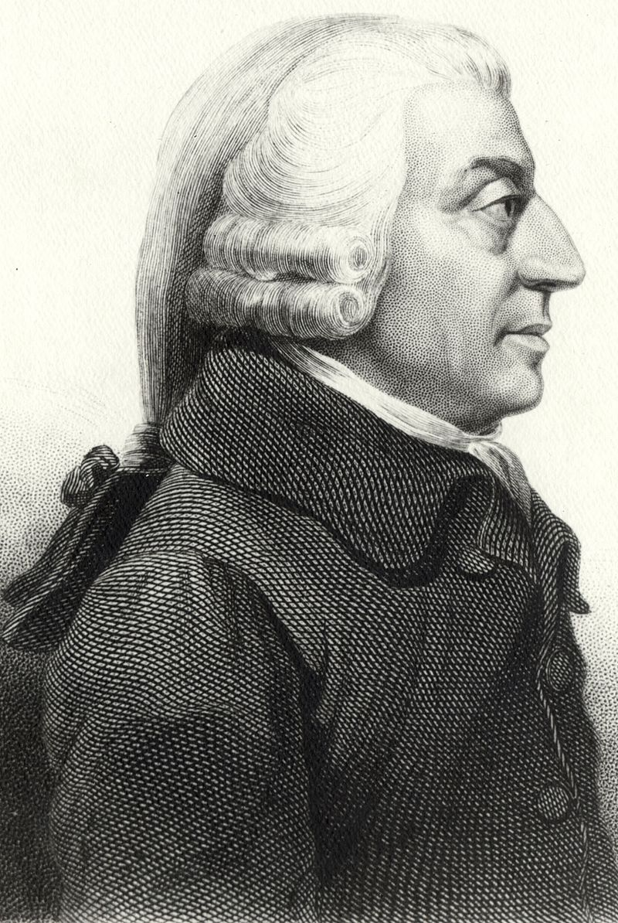
Понятие и функции рынка
В книге «Исследование о природе и причинах богатства народов» (1776 г.) шотландский эко- номист Адам Смит (1703-1790 гг.) использовал метафору «невидимая рука». Он писал, что производители в первую очередь преследуют собственные интересы (например, продать больше товара и получить прибыль). Однако при этом они невидимой рукой направляются к цели, которая могла не входить в эти интере- сы, и таким образом служат всему обществу (например, улучшают производство, снижают цены, чтобы привлечь покупателей).
Адам Смит

Slide 6
Виды рынков
Виды рынков
По объекту | Сырья, недвижимости, труда, мебели, одежды, парфюме- рии, обуви, канцелярских принадлежностей, бытовой хи- мии, туристических услуг, грузоперевозок, мобильной техники, парикмахерских услуг, ценных бумаг (фондовый рынок) и т.д.
По территории | Местный, региональный, национальный, международный
По законности | Легальный, нелегальный (теневой)
По характеру продаж | Розничный, оптовый
Биржа – это форма постоянно функционирующего оптового рынка

Slide 7
Виды рынков
Рыночная инфраструктура - это совокупность специализированных институтов и организаций, которые действуют в пределах определённого рынка и выполняют на нём посреднические функции
Рыночная инфраструктура
рынок товаров и услуг
рынок ценных бумаг
рынок труда
товарные биржи, пред- приятия оптовой и роз- ничной торговли, яр- марки, аукционы, сер- висные службы и др.
фондовая биржа, ин- вестиционные банки, брокерские фирмы и др.
биржа труда

Slide 8
Виды рынков
Фондовый рынок
Быки
Медведи
в природе поднимают жертву на рога
в природе валят жертву на землю
на фондовой бирже играют на подъём рыночных цен, повышение котировок акций
на фондовой бирже играют на понижение рыночных цен, котировок акций

